Slide 1

LTE
Let’s Trip Everywhere
5조
김준형
배경률
신아름
이금택
주유흠
천수현

Slide 2

Agenda
Style
Contents
01
배경
02
개발 방향
03
개발 환경
04
작업 파트

Slide 3
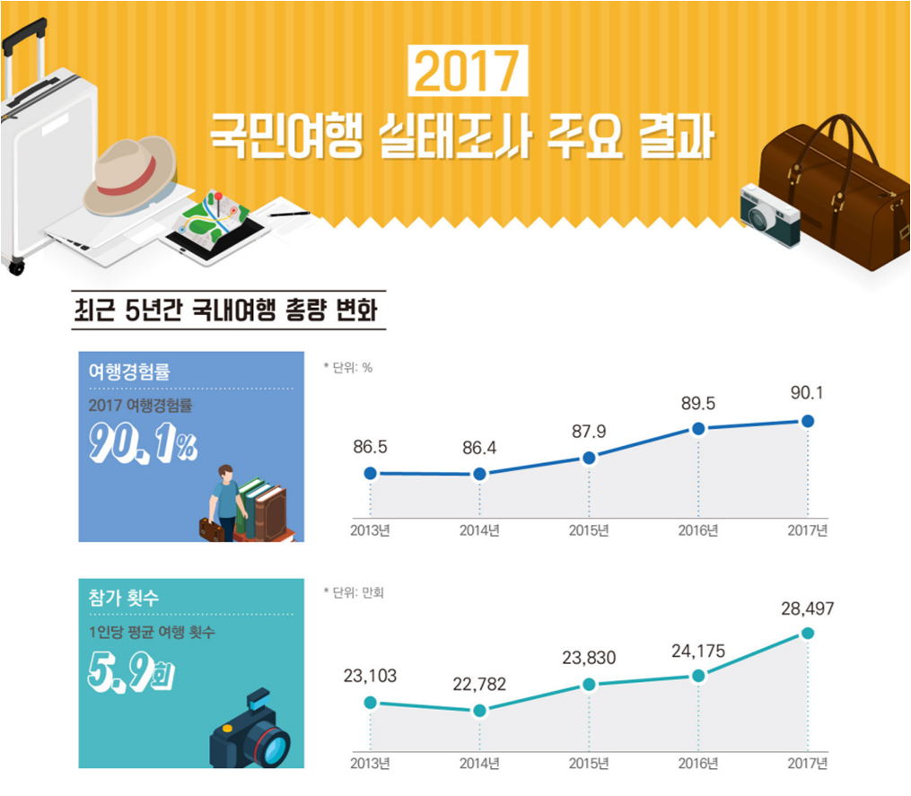
문화체육관광부
2017 국민여행 실태조사

Slide 4
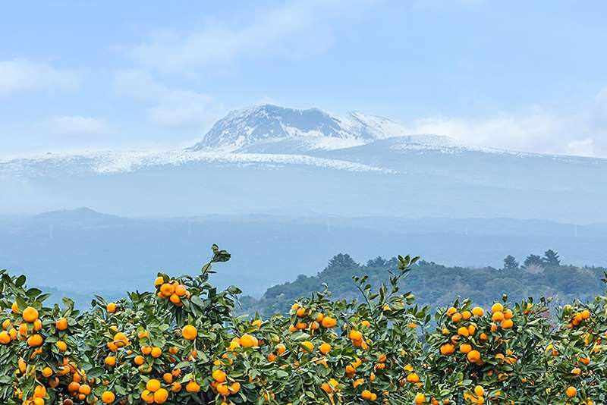
한국 여행객 2명 중 1명은 ‘회전문 여행’
한국 여행객 2명 중 1명이 한 번 방문했던 여행지를 다시 찾은 적이 있는 것으로 나타났다. 반복해서 찾게 되는 ‘회전문 여행지’ 1위로는 제주도가 꼽혔다. 항공·숙박 예약 업체 스카이스캐너는 28일 한국인 관광객 601명을 대상으로 지난 1월14~16일 설문 조사한 결과 응답자의 48%가 여행지를 재방문한 적이 있다고 답했다고 밝혔다. 이들 중 66%는 같은 곳을 3번 이상 여행한 적이 있다고 응답했으며, 5번 이상 방문한 적이 있다고 답한 이들도 13%에 달했다. ‘회전문 여행객’ 4명 중 1명(24%)은 ‘현지 음식과 맛집’ 때문에 같은 장소를 반복해서 찾았다고 답했다. ‘현지 특유의 분위기’(17%), ‘합리적인 비용’(14%), ‘자연경관’(10%), ‘휴양 시설’(10%)을 꼽은 이들도 있었다.
- 한겨례 2019.01.28
© Copyright ⓒ The Hankyoreh. 제주도. 스카이스캐너 제공

Slide 5

01
배경
한국 여행객 2명 중 1명은 ‘회전문 여행’
48%가 여행지를 재방문

Slide 6
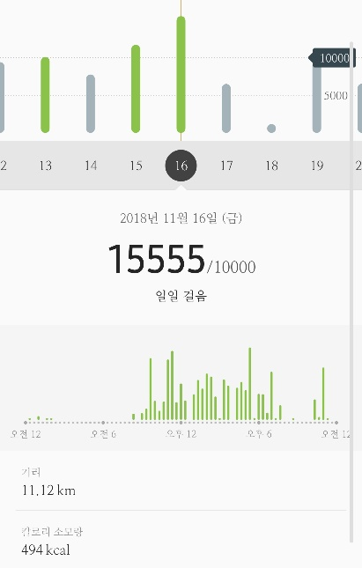
01
배경
개발 동기
!
오래 걸었더니 배가 고파.
!
나 아직 숙소 예약도 안 했는데…
!
내가 어디를 걸어 다녔길래
만보기가 1만 보를 넘었지?
!
저번에 갔던 길을 잃는 실수 없이
여행을 하고 싶어.

Slide 7

01
배경
기존에 존재하는 앱 (트립어드바이저)
GPS 기반 현재 위치를 중심으로 근처 맛집 등을 추천
BUT!
임의의 성향을 가진 여행자들의 별점 기준
→ 나에게는 맞지 않는 정보일 수 있다.
! 매운 것을 싫어하는 나!
? 불닭 맛집을 추천해주는 앱?

Slide 8
01
배경
개발 동기
?
지도를 통해 나에게 필요한 정보만 제공받을 수 없을까?
!
제공 받은 정보를 나만의 DB처럼 만들어서
다음 여행에도 쓰고 싶어.
LTE!
Let’s Trip Everywhere!

Slide 9
02
개발 방향
이동 경로에 따른
개인화 맞춤 정보 추천 시스템
GPS 기반 여행 경로 기록
별점으로 관리하는 과거 여행 기록

Slide 10

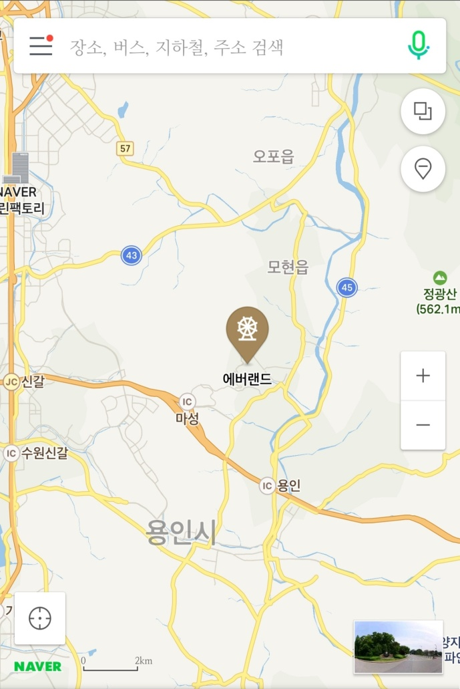
02
개발 방향
이동 경로에 따른 개인화 맞춤 정보 추천 시스템
앱 최초 시작 시 식당/숙박 등에
대한 성향 조사
성향 조사, 현재 위치 기반 추천
유사 성향 사용자들의
데이터 기반 추천

Slide 11
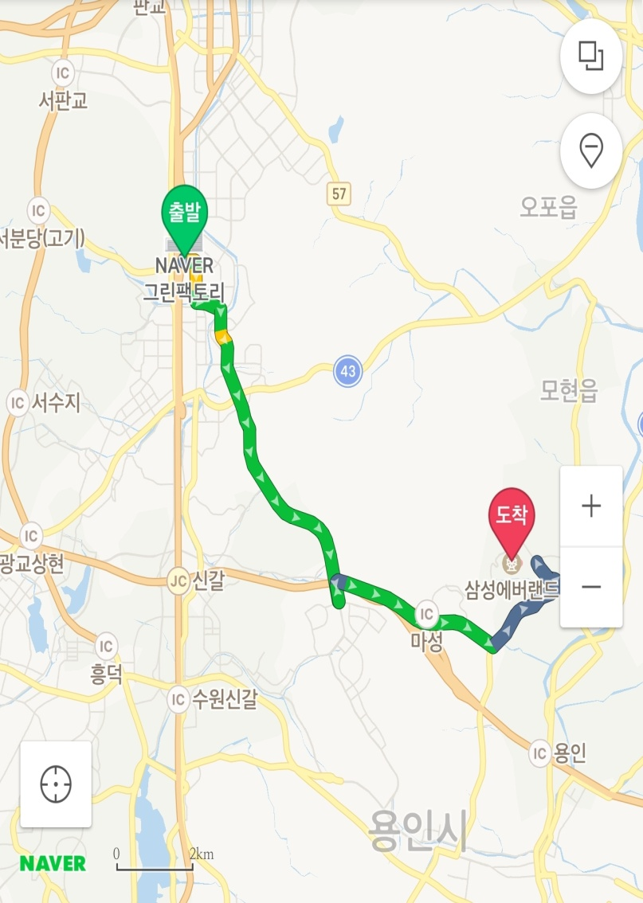

02
개발 방향
GPS
GPS 기반 여행 경로 기록
GPS와 함께하는 자유 여행
내가 다닌 동선 및 식당/숙소 저장

Slide 12
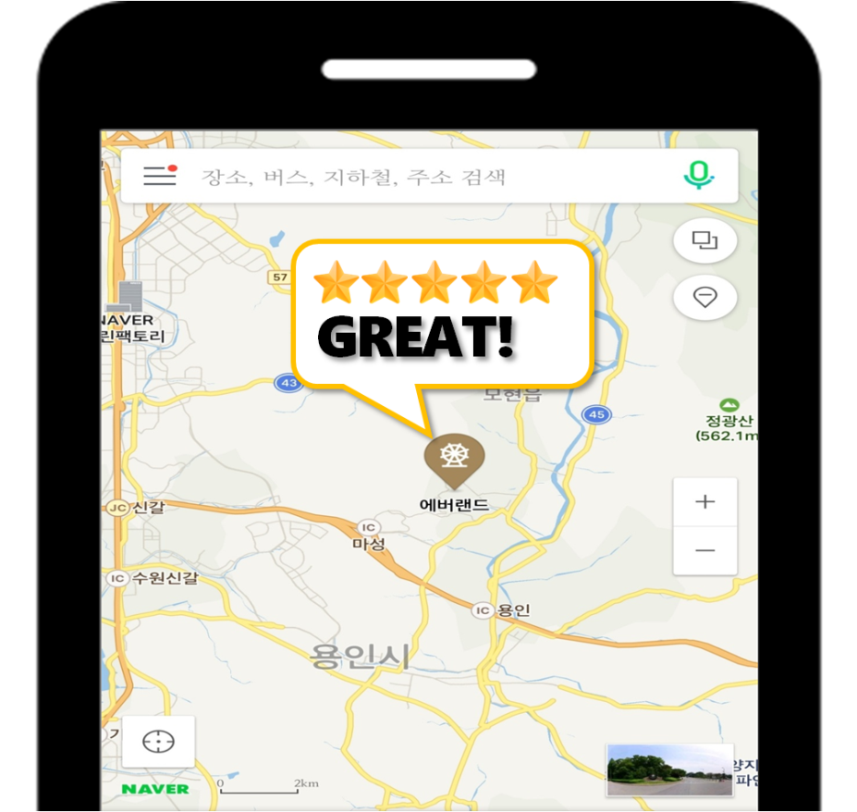
02
개발 방향
별점으로 관리하는 과거 여행 기록
좋았던 곳은 별점 가득
가고 싶지 않은 곳은 별점 낮게
별점 순으로 고도화되는
개인 맞춤형 정보 추천

Slide 13

03
개발 환경
안드로이드 스튜디오 기반 어플
지도 API
상품 추천 알고리즘
GPS 기반 오픈소스
Agile 방법론에 의한 제작 예정

Slide 14
04
작업 파트
UX 디자인
안드로이드 기능
앱
배경률
신아름
이금택
주유흠
김준형
천수현
서버
DB
추천 알고리즘
데이터 저장 및 전송

Slide 15

Thank You

